Slide 1

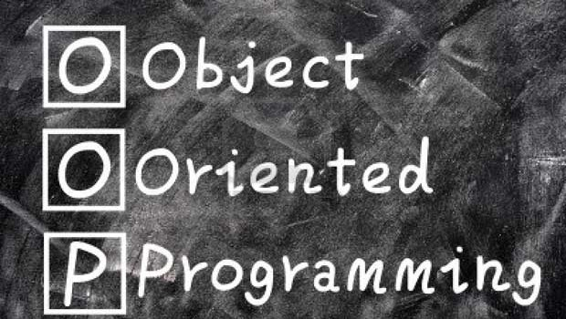
Mark

Slide 2

JavaBean规范和特殊关键字

Slide 3
本章任务
Java Bean规范
static关键字
final关键字
理解抽象类
理解接口

Slide 4
JavaBean规范
关于JavaBean规范：JavaBean不是语法规范，是习惯性编程规范，用这个规范写的类使用方便。
有时候JavaBean的类也称为:POJO类（Plan Old Java Object）
简化规范：
1) 必须有包（package）
2) Java类，具有无参数构造器

Slide 5
JavaBean规范
3) 有用getXxx() 和 setXxx() 声明的Bean属性
如：getName() 和 setName(String n) 声明的Bean属性为：name, boolean类型的get方法可以有两种形式：getMarried() 戒者 isMarried()
4) 必须实现序列化接口（注：在学习IO的时候具体学习）
JDK提供的类几乎都符合JavaBean规范。如：String类, 集合类

Slide 6
static关键字
static静态关键字修饰：
属性
方法
内部类
代码块

Slide 7
static关键字
static属性
1) static修饰的资源属于类级别，是全体对象实例共享的资源
2) 静态属性
使用static修饰的属性，属于类的全体类的实例共享的变量
静态属性是在类的加载期间初始化的
使用类名.属性访问，如：System.out
3) 实例变量
属于对象的属性
使用对象.属性访问，如：person.name

Slide 8
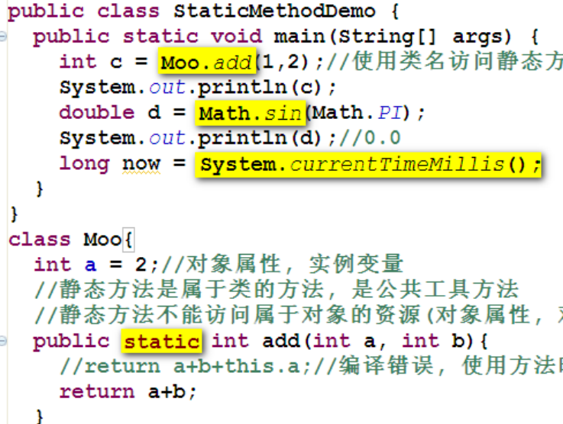
static 方法
使用static声明的方法，属于类的方法，一般用来表示工具方法
在类加载以后就可以自己调用, 不需要创建任何类的实例对象
案例如下图所示，这些方法都是属于类的方法（静态方法）：

Slide 9
静态代码块
静态代码块是在类加载期间运行的代码块，由于类只加载一次，所以静态代码块只执行一次！
静态代码块用途不是很常见,一般用来在类加载以后初始化一些静态资源时候使用

Slide 10
静态内部类
静态内部类
（在内部类与题讲解）

Slide 11
final关键字
final 修饰的类，不能再被继承
Java 的String就是final类，不能被继承！（面试题可能考到）
Math 是final类，不能被继承！
Integer 、Long、Character等包装类是final类，不能被继承！
在实际项目开发中，原则上不允许使用final类！
Spring, Hibernate,Struts 2, 这些框架使用了"动态继承代理"技术，使用final的类会影响"动态代理技术" 的实现.

Slide 12
final关键字
2) final修饰的方法，不能再被覆盖
在实际项目开发中，原则上不允许使用final方法！ 原因也是因为: 动态代理技术
3) final 修饰的变量，初始化以后不允许再修改了
final 局部变量
final 方法参数
final 的成员变量

Slide 13
final关键字
final static -- Java使用final static修饰的变量作为常量
一般要求常量名都有大写字母
Java常量不是const（c、c++中修饰常量的修饰符）
final修饰属性表示“不能改”，static修饰属性表示属于类的“仅此一份”，注意区分
知识点：
final的局部变量，只能初始化不能改
final 的方法参数，不能改
final 的引用，引用指向不能改，但是对象的属性可以改

Slide 14
抽象类与接口

Slide 15
抽象类和接口
什么是抽象类？
如何定义抽象类？
什么是接口？
JAVA中为什么要引入接口？
如何实现接口？

Slide 16
一、抽象类（abstract class）
抽象类一般没有足够的信息来描述一个具体的对象，抽象类只用于继承，不能用于创建对象。
一个抽象类一般包括一个或多个抽象方法(只有方法说明,没有方法体)。
抽象类的子类必须实现其父类定义的每一个抽象方法,若没有实现父类的所有抽象方法，则该子类也应该定义为抽象类.

Slide 17
1、抽象类的实现
抽象类abstract修饰，其格式是：
abstract class 类名
{
类成员定义
}
抽象类也可以包含非抽象的方法。
继承抽象类的非抽象子类必须覆盖父类中定义的抽象方法。

Slide 18
2、抽象方法（abstract method）
抽象方法用abstract修饰，它没有方法体。
抽象方法的格式是：
abstract 返回类型 方法名（[参数]）；
抽象方法只能出现在抽象类中。
含有抽象方法的类必须定义成抽象类。

Slide 19
2、抽象方法（abstract method）
几点注意事项：
(1) 构造方法不能定义为抽象方法。
(2) 最终方法不能说明为抽象方法。
(3) static和private修饰符不能用于抽象方法。

Slide 20
案例
求常见平面图形（如三角形、圆、矩形和正方形等）的面积。利用抽象类，编写程序实现该功能。

Slide 21
设计分析
各种平面图形都可以求出其面积，但不同的形状求面积的方法不同，因此可以定义一个平面图形形状类Shape。Shape类中有一个求面积的抽象方法(area)，只所以定义为抽象方法是因为不同的平面图形求法不同。圆(Circle)、矩形(Rectangle)和三角形(Triangle)是不同的形状，它们都是Shape的子类，而正方形(Square)是矩形(Rectangle)中的一种特殊类型，因此正方形是矩形的子类，如下图所示。抽象类的类名在类图中要用斜体表示，以区别于普通的类。

Slide 22
Shape
Circle
Rectangle
Triangle
Square
几何形状的类层次结构

Slide 23
作业 ：
电在传输上都会有损耗，假如计算电费时区分冬季和夏季用电情况，冬季在用电原有读数上加上20千瓦小时作为用电损耗，而夏季没有此损耗问题。电费是每千瓦小时电0.49元，假定用电度数为125千瓦小时，利用抽象类，分别计算出冬季和夏季相应的电费。

Slide 24
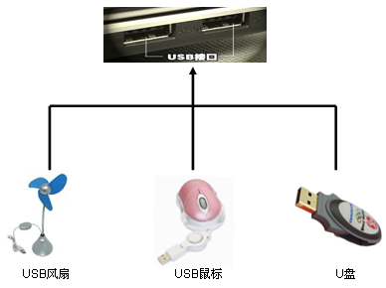

Slide 25

为什么使用接口
只有抽象方法的抽象类?
可以用接口来表示
用接口代替这样的抽象类，是因为：
接口有比抽象类更好的特性：
1.可以被多继承
2.设计和实现完全分离
3.更自然的使用多态
4.更容易搭建程序框架
5.更容易更换实现
……

Slide 26

如何使用接口
Java接口实现
USB接口本身没有实现任何功能
USB接口规定了数据传输的要求
USB接口可以被多种USB设备实现
编写USB接口
根据需求设计方法
实现USB接口
实现所有方法
使用USB接口
用多态的方式使用

Slide 27
如何使用接口
编码实现
public interface UsbInterface {
/**
* USB接口提供服务。
*/
void service();
}
编写接口
实现接口使用的关键字
多个接口使用“,”分隔
实现接口
public class UDisk implements UsbInterface {
public void service() {
System.out.println("连接USB口，开始传输数据。");
}
}
使用接口
UsbInterface uDisk = new UDisk();
uDisk.service();
用接口实现多态

Slide 28
接口功能
(1) 通过接口可以实现不相干类的相同行为而不需考虑这些类之间的层次关系。
(2) 通过接口可以实现多继承机制。
(3) 通过接口可以了解对象的交互界面而不需了解对象所对应的类。

Slide 29
接口的定义
public interface MyInterface {
public void foo()；
//其他方法
}
所有方法都是：
public abstract
[public] interface 接口名称
{
//接口体程序
}
接口是一系列没有实现的方法和常量的组合，是个功能模块。
接口隐含修饰符为abstract
没有public的接口，其访问将局限于该类所属的包。
接口继承通过关键字extends来实现，其语法与类继承相同，而且一个接口可以继承多个接口。在类的继承中，所有的类，其超类均为Object，而接口没有所谓的超接口。

Slide 30
接口是一种约定
生活中，我们使用的两相电源插座，规定了：
  两个接头间的额定电压
  两个接头间的距离
  接头的形状
接口是一种约定
面向接口编程
有些接口只有名称
体现在接口名称和注释上
方法的实现方式要通过注释来约定
程序设计时面向接口的约定而不考虑具体实现

Slide 31

接口 ( interface )
必须知道的接口特性
  接口不可以被实例化
  实现类必须实现接口的所有方法
  实现类可以实现多个接口
  接口中的变量都是静态常量
常作为类型使用
抽象类除外
Java中的多继承

Slide 32
public interface InterfaceName {
final String name="Name";
final String sex="male";
…
void aInterfaceExample(parameterList);
}
接口声明
常量定义
接口体
方法声明
所有定义在接口中的方法隐含为public和abstract。
所有定义在接口中的常量可以是public、static和final。定义在接口中的成员声明不允许使用某些声明修饰语，比如private和protected修饰语。

Slide 33
接口的实现
class 类名 implements 接口名1,接口名2…
一个类可以使用implements实现多个接口，。从而实现多继承的机制。
实现接口的类必须实现接口中的所有方法。否则为抽象类。
在类中实现接口中定义的方法时，不能比接口中定义的方法有更低的访问权限。因此，被实现的接口方法必须用public修饰。

Slide 34
举例
使用接口继承完成对生物（Biology）、动物（Animal）、人（Man）三个接口的定义。其中生物（Biology）接口定义一个breath()抽象方法；动物（Animal）接口定义sleep()和eat()两个抽象方法；人（Man）接口定义think()和study()两个抽象方法；定义一个人(Person)类实现上述三个接口中定义的抽象方法。

Slide 35
5、接口和类之间的区别
（1）类只能继承一个类，而对于接口，可以实现继承多个接口。
（2）对于继承性，类继承了父类的方法，子类可以选择是否覆盖父类的方法。
（3）接口的方法没有实现，因此，类必须实现接口中的每个方法。
(4) 接口不能声明变量，只能声明常量

Slide 36
抽象类与接口的比较
抽象类和接口的有些特性是相似的，如：
  抽象类和接口都不能用来实例化对象。
  可以声明抽象类和接口的变量，但对抽象类来说，要用抽象类的非抽象子类来实例化该变量；对接口来说，要用实现了该接口的非抽象子类来实例化该变量。
  一个子类如果没有实现抽象类中声明的所有抽象方法，那么该子类也是一个抽象类；一个类如果没有实现接口中声明的所有方法，那么该类也是一个抽象类。
  抽象类和接口都可以实现程序的多态性。

Slide 37
抽象类与接口的比较
尽管抽象类和接口有些相似的特性，但它们在本质上是有很大区别的：
  抽象类在Java语言中体现的是一个“父与子”的关系，即抽象类与子类之间必须存在“子类是父类中的一种”关系，如抽象类“水果”与子类“苹果”之间就存在“苹果是一种水果”的关系。而接口与接口的实现者之间不必有“父与子”的关系，接口的实现者只是具有接口中定义的行为而已。
  抽象类中可以定义非抽象的方法，而接口中的所有方法都是抽象的。
  接口中的数据成员只能是常量。
  在抽象类中增加一个方法并赋予其默认的行为（即增加一个非抽象的方法），并不一定要修改子类，但如果接口被修改了，即增加或去掉了某个功能，则所有实现了该接口的类一定要重新修改。

Slide 38
练习1
练习1：实现抽象类 Shape, 和Shape具体实现类Circle, Rectangle
Shape中定义抽象方法contains 检查点是否在图形内部, 在子类中实现.
1）Shape提供抽象的计算面积方法area，子类实现
2) Shape提供抽象的检查是否包含指定坐标的方法，子类实现
3) Circle 继承与Shape 继承属性location 作为圆心
扩展属性 int r 作为圆的半径, 覆盖技术面积的方法和包含指定点的方法
4) Rectangle继承与Shape 继承属性location 作为位置,
扩展属性 int w, int h 作为宽高

Slide 39
练习2
练习2：实现扑克牌类Card
1) 创建54张扑克牌
2) 洗牌
3) 发牌到3个人（Player）
√ Player属性
. String name
. Card[] cards = {};
注意：人每次接收牌的时候需要扩展cards数组

Slide 40
练习3
练习3：完整实现单选与多选题
抽象类试题(Question), 单选题(SingleChoice)和多选题(MultiChoice)之间的继承关系
要求:
1) Question 包含题干属性(text)
2) Question 包含检测标准答案的方法, 是抽象方法
boolean check(int[] answers)
answers 是用户提供的答案, 是单选就应该只有一个答案
3）MultiChoice和SingleChoice是Question类的子类，
MultiChoice 包含属性
选项: String[] options
多选标准答案: int[] answers
SingleChoice 包含属性
选项: String[] options
单选标准答案: int answer

Slide 41
练习题3
在MultiChoice实现参数为(String text, String[] options, int[] answers)的构造方法，
其中:
text 是题干,
options 是选项,
answers 是多选标准答案, 是正确选项的序号
在SingleChoice实现参数为(String text, String[] options, int answer)的构造方法。
其中:
text 是题干,
options 是选项,
answer 是标准答案, 是正确选项的序号
在MultiChoice和SingleChoice类中重写
Question类check方法 提供具体的检查用户答案的逻辑

Slide 42
多态

Slide 43
为什么使用多态5-1
宠物生病了，需要主人给宠物看病
  不同宠物看病过程不一样
  不同宠物恢复后体力值不一样
狗狗
Q仔
打针
吃药
吃药
疗养

Slide 44
为什么使用多态5-2
编写主人类
  编写给狗狗看病的方法
  编写给Q仔看病的方法
编写测试方法
  调用主人类给狗狗看病的方法
  调用主人类给Q仔看病的方法

Slide 45
为什么使用多态5-3
编码实现
测试方法
… …
Master master = new Master();
master.Cure(dog);
master.Cure(penguin);
… …
主人类
public class Master {
public void Cure(Dog dog) {
if (dog.getHealth() < 50) {
dog.setHealth(60);
System.out.println("打针、吃药");
}
}
public void Cure(Penguin penguin){
if (penguin.getHealth() < 50)
penguin.setHealth(70);
System.out.println("吃药、疗养");
}
}

Slide 46
为什么使用多态5-4
如果又需要给XXX看病，怎么办？
  添加XXX类，继承Pet类
  修改Master类，添加给XXX看病的方法
频繁修改代码，代码可扩展性、可维护性差
使用多态优化设计

Slide 47
为什么使用多态5-5
使用多态优化后的代码
Dog类
主人类
3
1
public class Master {
public void Cure(Pet pet) {
if (pet.getHealth() < 50)
pet.toHospital();
}
}
public class Dog extends Pet {
public void toHospital() {
this.setHealth(60);
System.out.println("打针、吃药");
}
}
又要给XXX看病时，只需：
1. 编写XXX类继承Pet类（旧方案也需要）
2. 创建XXX类对象（旧方案也需要）
3. 其他代码不变（不用修改Master类）
Penguin类
测试方法
4
public class Penguin extends Pet {
public void toHospital() {
this.setHealth(70);
System.out.println("吃药、疗养");
}
}
… …
Pet pet = new Dog();
Master master = new Master();
master.Cure(pet);
… …
2

Slide 48

什么是多态
生活中的多态
  你能列举出一个多态的生活示例吗？
程序中的多态
同一种事物，由于条件不同，产生的结果也不同
多态：同一个引用类型，使用不同的实例而执行不同操作
父类引用，子类对象

Slide 49




如何实现多态3-1
用多态实现打印机
  分为黑白打印机和彩色打印机
  不同类型的打印机打印效果不同
黑白打印机
打印
彩色打印机

Slide 50
如何实现多态3-2
使用多态实现思路
  编写父类
  编写子类，子类重写父类方法
  运行时，使用父类的类型，子类的对象
计算机可以连接各种打印机
无论连接何种打印机打印方法都相同
根据连接打印机不同，效果也不同

Slide 51
如何实现多态3-3
编码实现
父类
abstract class Printer(){
print(String str);
}
class ColorPrinter (){
print(String str) {
System.out.println("输出彩色的"+str);
}
}
子类
class BlackPrinter (){
print(String str) {
System.out.println("输出黑白的"+str);
}
}
同一种操作方式，不同的操作对象
只能调用父类已经定义的方法
public static void main(String[] args) {
Printer p = new ColorPrinter();
p.print();
p = new BlackPrinter();
p.print();
}
运行
实现多态的两个要素：
1. 方法重写
2. 使用父类类型

Slide 52
方法重写
方法重写的规则
  在继承关系的子类中
  重写的方法名、参数、返回值类型必须与父类相同
  私有方法不能继承因而也无法重写
方法重写
VS
方法重载
 | 位置 | 方法名 | 参数表 | 返回值 | 访问修饰符
方法重写 | 子类 | 相同 | 相同 | 相同 | 不能比父类更严格
方法重载 | 同类 | 相同 | 不相同 | 无关 | 无关

Slide 53
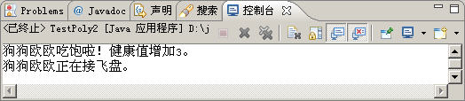
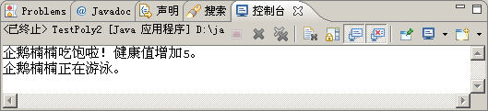
instanceof运算符
/**
* 测试instanceof运算符的使用。
* @author 北大青鸟
*/
public class TestPoly2 {
public static void main(String[] args) {
Pet pet = new Penguin("楠楠", "Q妹");
// Pet pet = new Dog("欧欧", "雪娜瑞");
pet.eat();
if (pet instanceof Dog) {
Dog dog = (Dog) pet;
dog.catchingFlyDisc();
} else if (pet instanceof Penguin) {
Penguin pgn = (Penguin) pet;
pgn.swimming();
}
}
}
public class TestPoly2 {
public static void main(String[] args) {
// Pet pet = new Penguin("楠楠", "Q妹");
Pet pet = new Dog("欧欧", "雪娜瑞");
pet.eat();
if (pet instanceof Dog) {
Dog dog = (Dog) pet;
dog.catchingFlyDisc();
} else if (pet instanceof Penguin) {
Penguin pgn = (Penguin) pet;
pgn.swimming();
}
}
}
对象 instanceof 类或接口
该运算符用来判断一个对象是否属于一个类或者实现了一个接口，结果为true或false
在强制类型转换之前通过instanceof运算符检查对象的真实类型，可以避免类型转换异常，从而提高代码健壮性
注释创建Penguin 对象语句，取消创建Dog对象语句的注释

Slide 54

指导——实现喂养宠物功能2-1
训练要点：
  子类到父类的自动类型转换
  使用父类作为方法形参实现多态
  多态可以减少代码量，可以提高代码的可扩展性和可维护性
需求说明：
  实现喂养宠物功能
    不同宠物吃的东西不同
    主人可以喂养不同类型宠物
讲解需求说明

Slide 55
指导——实现喂养宠物功能2-2
实现思路：
  在Pet类添加吃饭的抽象方法
  子类实现吃饭方法
  Master类编写喂养方法，使用Pet类型作为参数
  运行时，调用喂养方法时，传递一个子类的对象
Pet类
public class Pet {
protected abstract void eat();
}
Dog类
public class Dog extends Pet {
public void eat(){
super.health = super.health + 3;
}
}
Master类
public Pet feed (Pet pet){
pet.eat();
}
完成时间：25分钟

Slide 56

练习——实现与宠物玩耍功能
需求说明：
  主人和狗狗玩接飞盘游戏，狗狗健康值减少10，与主人亲密度增加5
  主人和企鹅玩游泳游戏，企鹅健康值减少10，与主人亲密度增加5
提示：
  Dog类添加catchingFlyDisc()方法，实现接飞盘功能
  Penguin类添加swimming()方法，实现游泳功能
  主人添加play(Pet pet)方法
    如果pet代表Dog就玩接飞盘游戏
    如果pet代表Penguin就玩游泳游戏
完成时间：25分钟

Slide 57
小结
为什么可以实现这样的效果？
再次理解什么是多态？
再次理解多态有什么好处？

Slide 58
指导——计算总租金2-1
训练要点：
  多态的使用
  使用父类类型作为方法参数
需求说明：
  在前面汽车租赁系统的基础上，实现计算多种车辆总租金的功能
  现在有客户租用：
    2辆宝马
    1辆别克商务舱
    1辆金龙（34）座
    租5天共多少租金？
讲解需求说明

Slide 59
指导——计算总租金2-2
实现思路：
1、创建车的对象，放在数组中
MotoVehile[] motos = new MotoVehile[4];
motos[0] = new Car("宝马550i","京NY28588");
motos[1] = new Car("宝马550i","京NNN328");
motos[2] = new Car("别克林荫大道","京NY28588");
motos[3] = new Bus("金龙",34);
2、循环调用CalcRent方法，计算总租金
CalcTotalRent(MotoVehile[] motos){
double totalRent = 0.0D;
for(int i=0;i<motos.length;++i){
totalRent += motos[i].CalRent(5);
}
return totalRent;
}
完成时间：35分钟

Slide 60
指导——购置新车2-1
训练要点：
  使用父类作为方法形参实现多态
  使用多态增强系统的扩展性和可维护性
需求说明：
  新购置了卡车，根据吨位，租金每吨每天50
  对系统进行扩展，计算汽车租赁的总租金
讲解需求说明

Slide 61
指导——购置新车2-2
实现思路
1、创建卡车类，实现CalcRent
2、修改统计租金代码
完成时间：30分钟
提前做完的同学可以尝试改进系统：
1. 循环从控制台选择汽车种类
2. 从控制台输入天数
3. 累加计算总租金

Slide 62
总结
什么是多态？
为什么需要多态？
什么地方使用多态？

